Slide 1
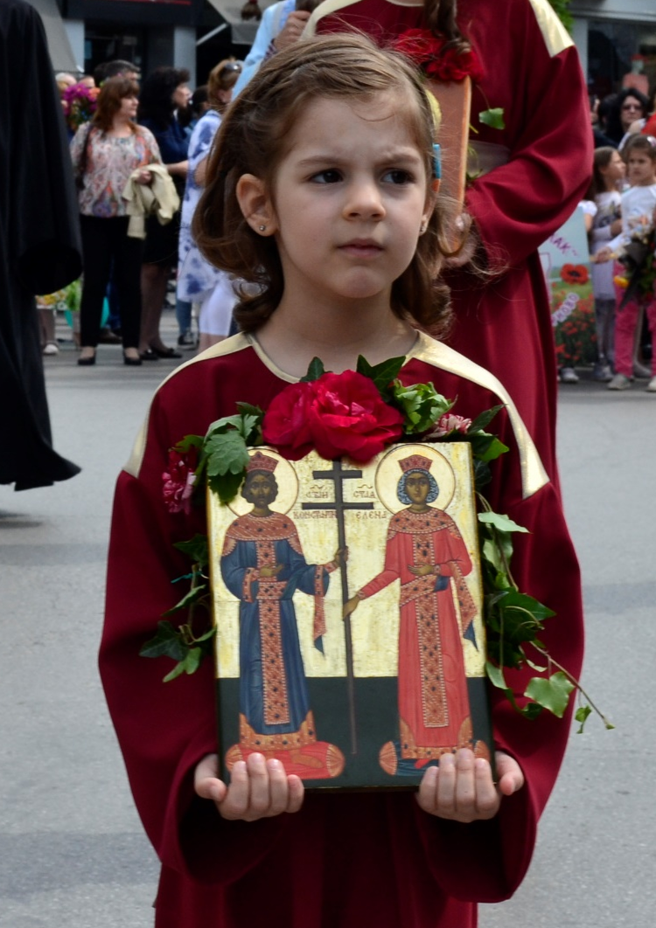

Моят светец, моят имен ден
www.24chasa.bg
Музикално изпълнение:22 псалом, певческа група „Св. Цар Давид“, изт. youtube

Slide 2

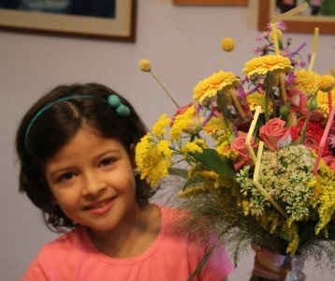
Имените дни са дни на голяма радост, както за нас самите, така и за нашите близки и приятелите ни.
www.raddyflowers.com

Slide 3

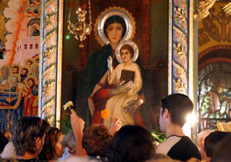
Именият ден е по-различен от другите празници в нашето семейство. Той е църковен християнски празник.
offnews.bg

Slide 4
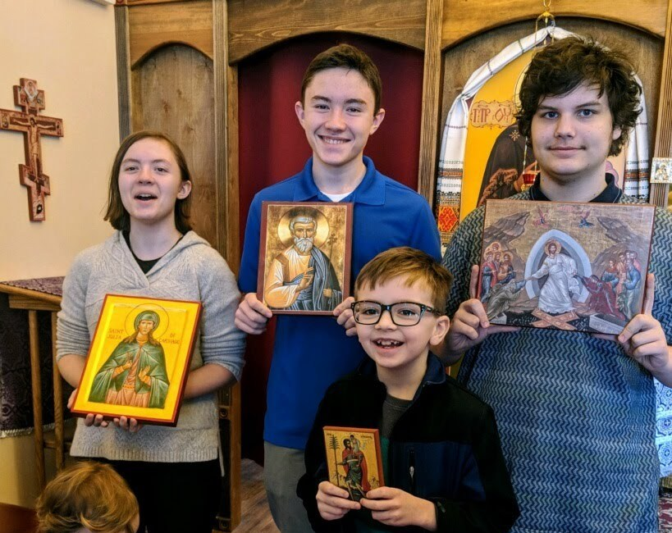
Ние носим имена на светци, на Божията Майка, на Господа, ангелски имена или имена, свързани с някакъв църковен празник.
4evangelists.com

Slide 5
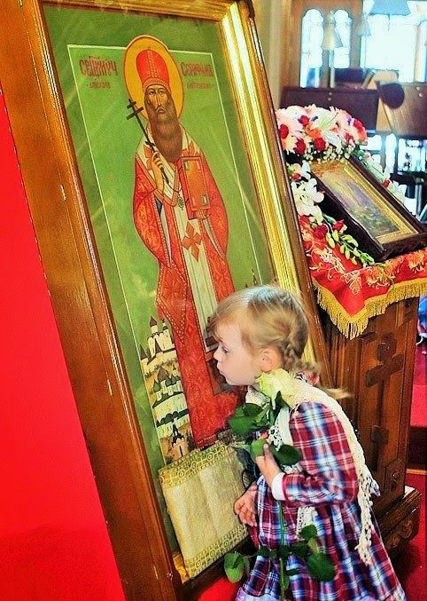
Нека не забравяме, че първо трябва да отидем на църква, за да почетем този църковен празник. Да се помолим на светеца за своето здраве и успех, за близките и приятелите си.
paraklisi.blogspot.com

Slide 6
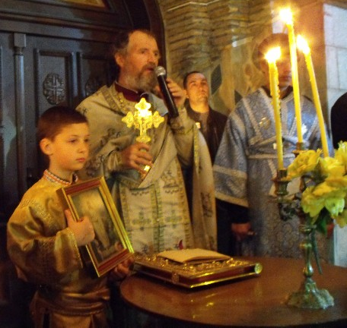
Добре е да научим нещо повече за светеца, чието име носим, за да се поучим от живота му и да разкажем на приятелите си за него.
www.kircaalihaber.com

Slide 7
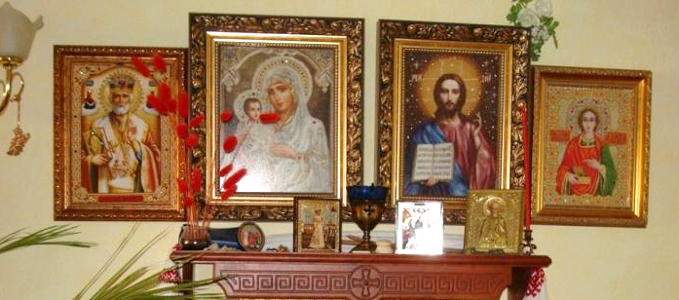
Хубаво е да имаме и икона на този светец у дома си. Да помним, че той е наш небесен закрилник и ни помага винаги, когато му се молим.
interior.ru-best.com

Slide 8
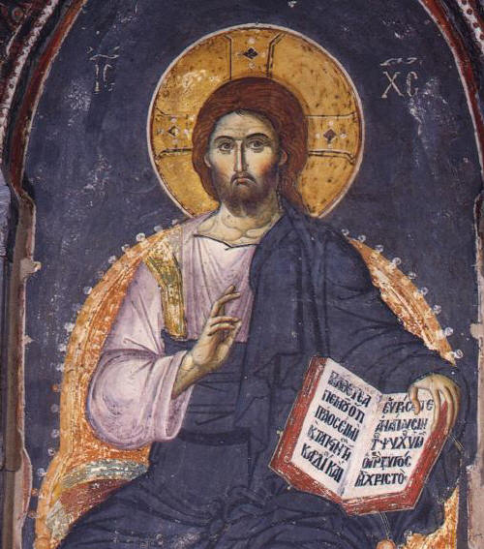
Господ Иисус Христос
www.svetosavlje.org
Който носи името на Христос, празнува имен ден на 25 декември – Рождество Христово.

Slide 9
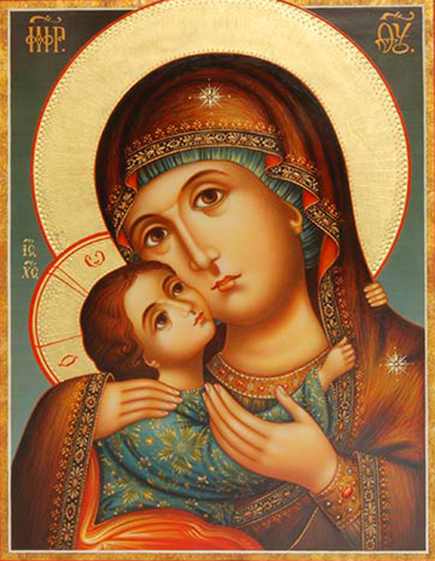
Света Дева Мария
www.pinterest.com
Всички, които носят името на Божията Mайка – Мария, празнуват на Успение Богородично, 15 август.

Slide 10
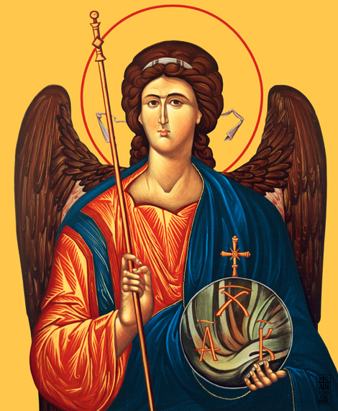
Свети Архангел Михаил
www.vozd.in.rs
Архангеловден е на 8 ноември, когато празнуват
Ангел, Ангелина, Михаил, Михаела и всички със сродни на техните имена.

Slide 11
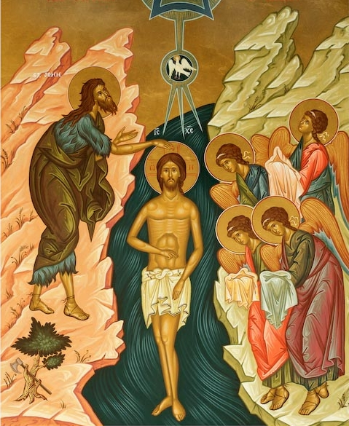
Богоявление, Йордановден
www.skristiuppstandelse.wordpress.com
Богоявление празнуваме на 6 януари, когато
именици са Йордан, Йорданка …

Slide 12
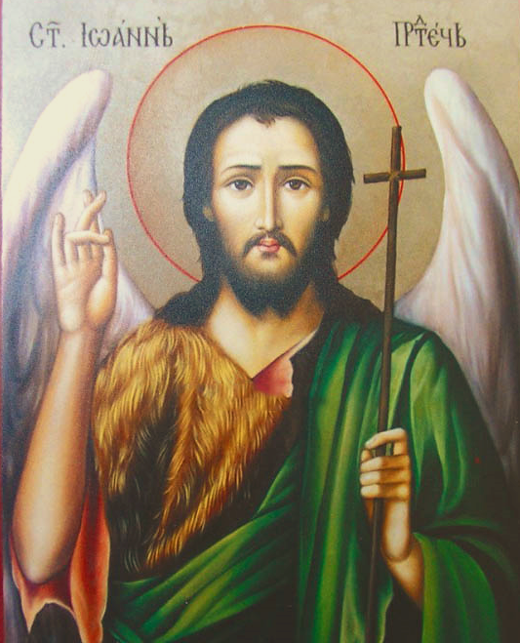
Свети Йоан Кръстител
istina.bg
На Ивановден - 7 януари празнуват
Йоан, Иван, Ивана и всички със сродни имена.

Slide 13
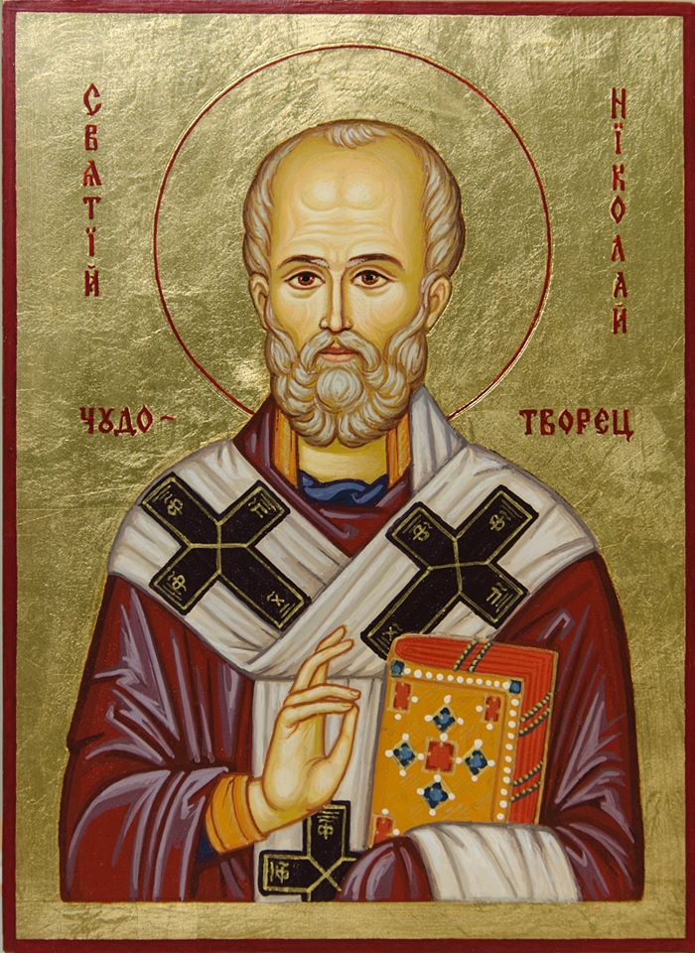
Свети Николай Чудотворец
iconartbg.com
На 6 декември – Никулден именици са Николай,
Николета, Николина ....

Slide 14
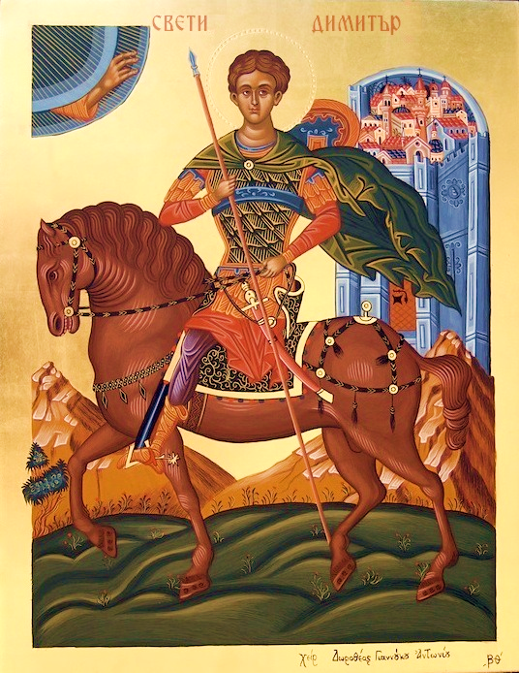
Свети Димитър Солунски
На 26 октомври – Димитровден празнуват Димитър, Димо, Димка, Димитрия ....

Slide 15
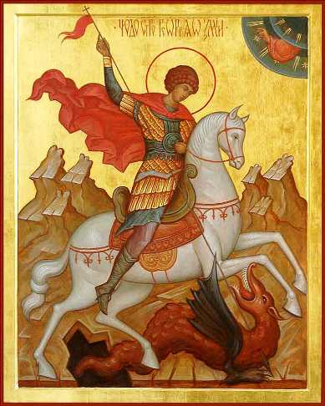
Свети Георги Победоносец
vera-eskom.ru
Гергьовден е на 6 май,
когато именици са Георги и Гергана …

Slide 16
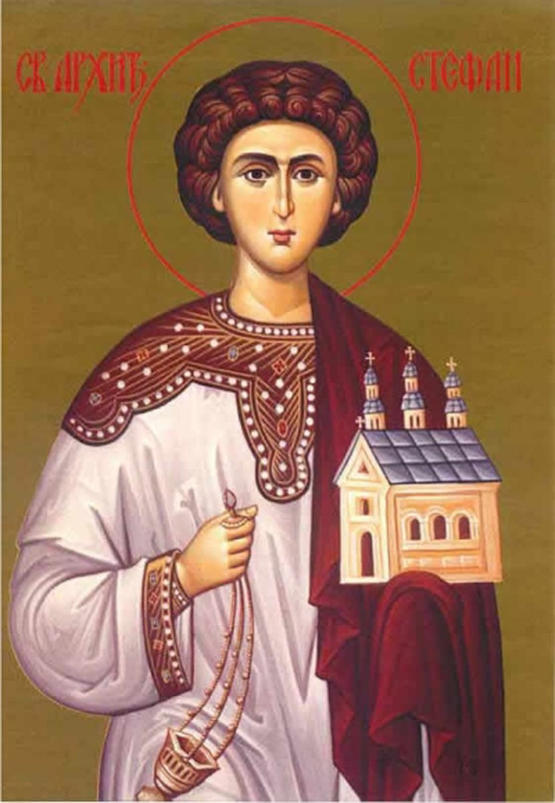
Свети Стефан
www.tvjasenica.rs
Свети първомъченик Стефан честваме на 27 декември, когато имен ден имат Стефан, Стефка, Стоян ...

Slide 17
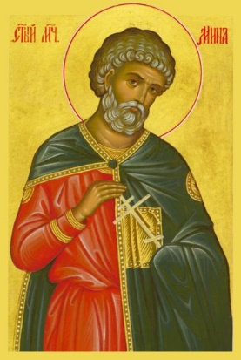
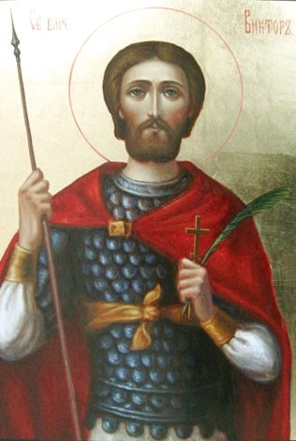
Свети Мина и свети Виктор
damascenegallery.com
Свети Мина почитаме заедно със свети Виктор и свети Викентий
на 11 ноември.

Slide 18
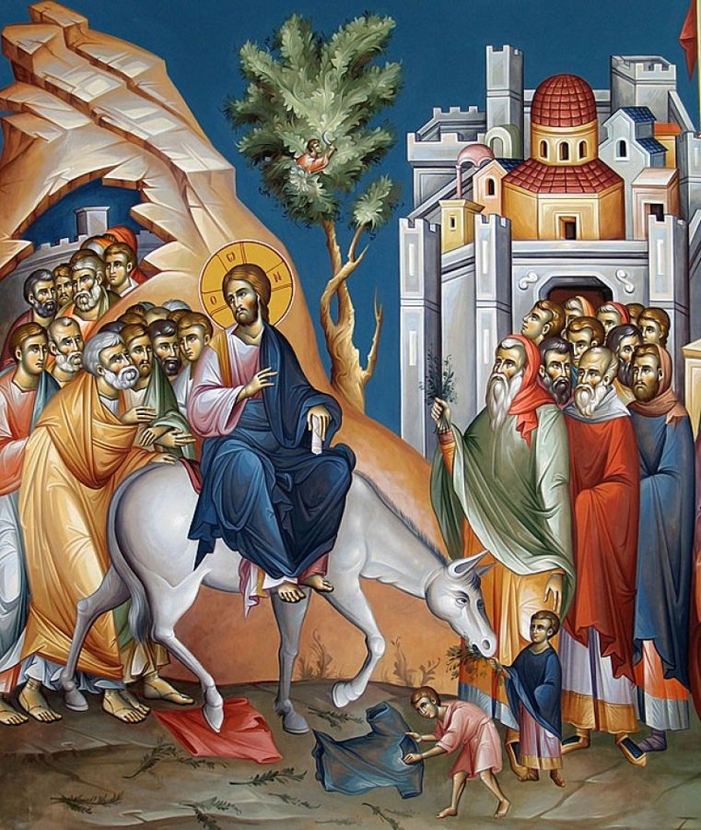
Цветница
hramuspeniya.ru
Цветница празнуваме в ден неделя, една седмица преди Великден. Имен ден имат всички с имена на цветя или други растения.

Slide 19
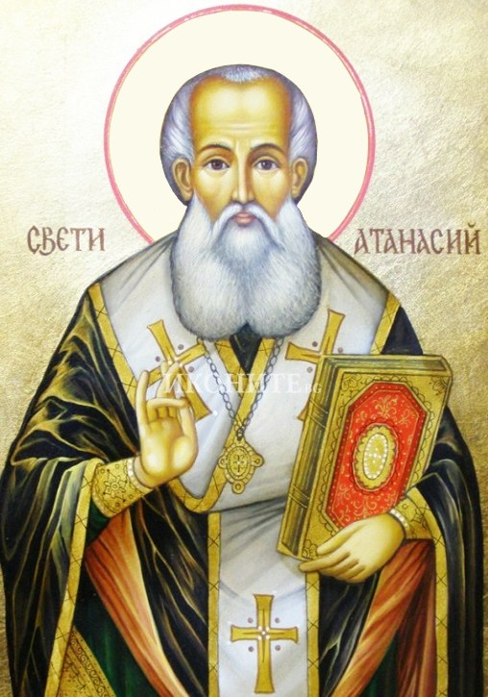
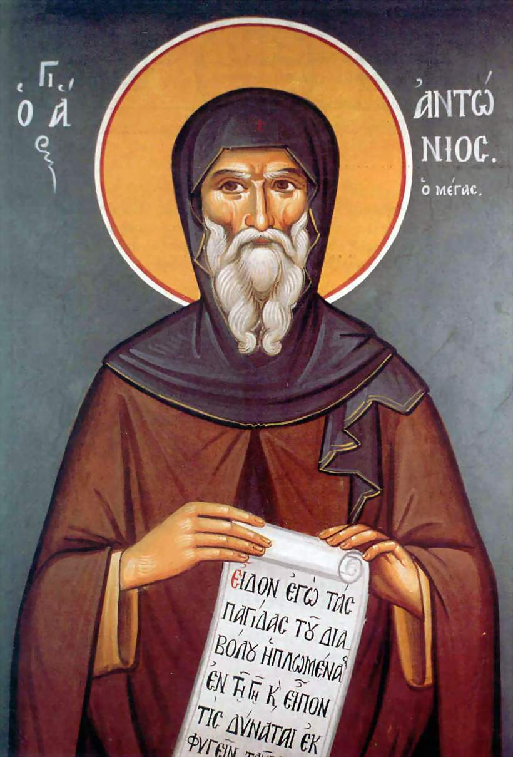
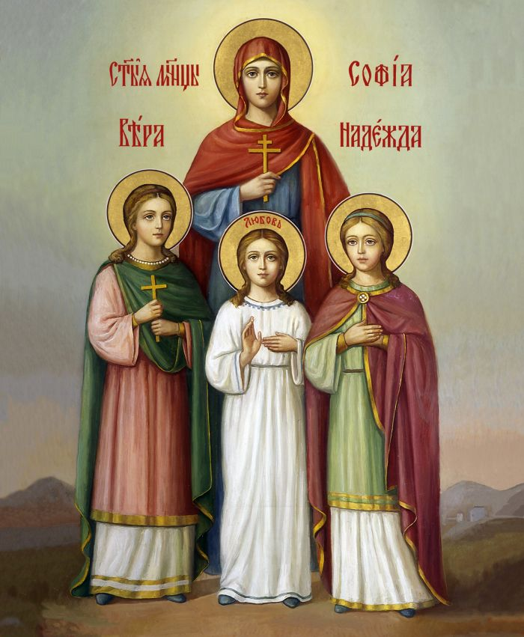
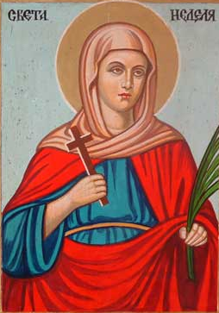
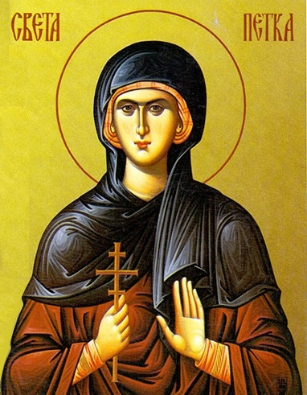
Ако все още не знаете кой е вашият светец и кога е именият ви ден, може да разберете след края на урока.
ikonite.bg
enoriamegarhis.blogspot.com
pantanassa-kerro.ru
burgascity.com
trydiani.blogspot.com

Slide 20
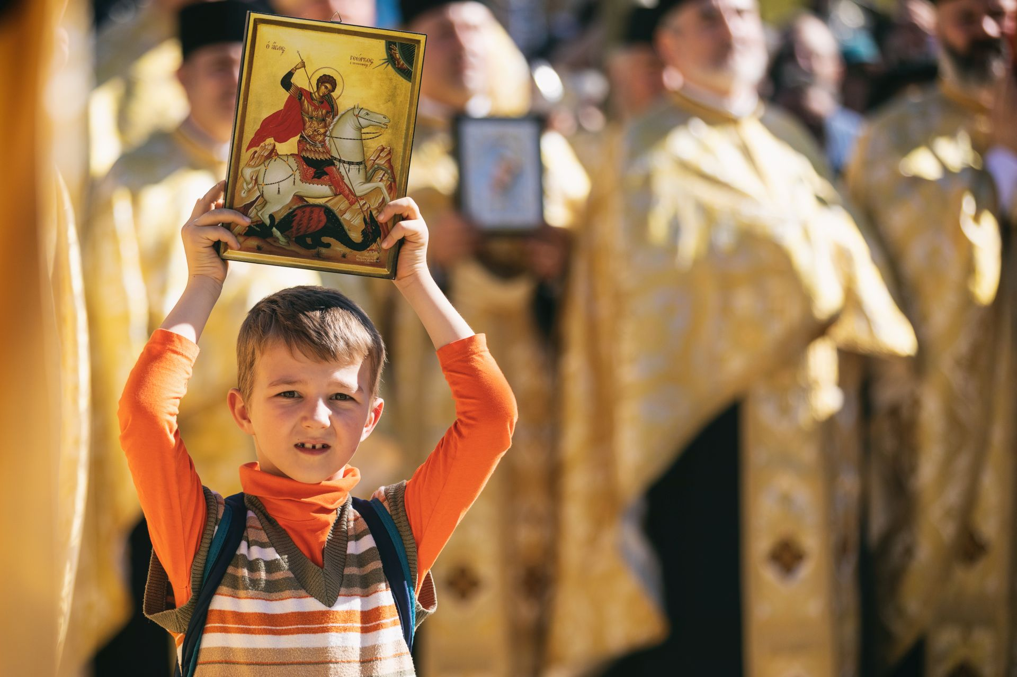
За да бъде хубав именият ни ден, трябва да го празнуваме като християнски празник. Тогава ще имаме небесната закрила на своя светец - покровител.
basilica.ro

Slide 21
Въпроси към урока:
1. Какъв празник е именият ден?
2. Как трябва да празнуваме този празник?
3. Защо е важно да почитаме своя светец?
4. Разкажете за своя светец и за своя имен ден!

Slide 22

ГЛЕДАХТЕ ПРЕЗЕНТАЦИЯ
ПО
Религия християнство – православие
Моят светец – моят имен ден
УРОК 2.3 ОТ ЕЛЕКТРОННИЯ УЧЕБНИК ЗА 1 КЛАС
НА ИЗДАТЕЛСТВО ВИТЕЗДА
съставена от екипа на сайта
„Светлината на храма“

